Slide 1
CHỦ ĐỀ B
MẠNG MÁY TÍNH VÀ INTERNET
Bài 1. KHÁI NIỆM VÀ LỢI ÍCH CỦA MẠNG MÁY TÍNH

Slide 2
1. Khái niệm mạng máy tính
Trong máy tính có mạng lưới không? Nếu có, mạng lưới đó dùng để làm gì?

Slide 3
1. Khái niệm mạng máy tính
Mạng máy tính là một nhóm các máy tính và thiết bị được kết nối để truyền dữ liệu cho nhau

Slide 4
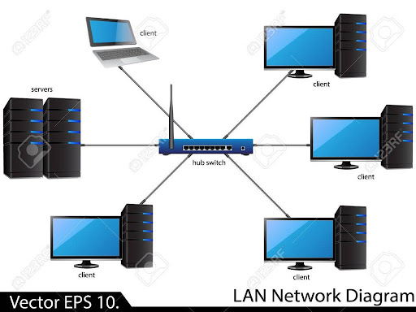
Giới thiệu mạng LAN
Mạng LAN
(Local Area Network)
là loại mạng kết nối những máy tính trong phạm vi nhỏ.

Slide 5
2. Lợi ích của mạng máy tính
- Mạng máy tính giúp người dùng chia sẻ tài nguyên bao gồm thông tin và các thiết bị với nhau. Cụ thể:
+ Dùng chung dữ liệu
+ Dùng chung các thiết bị phần cứng
+ Dùng chung các phần mềm
+ Trao đổi thông tin

Slide 6
3. Đặc điểm và lợi ích của Internet
- Phủ khắp thế giới với hàng tỉ người dùng
- Được tạo thành từ các mạng nhỏ hơn kết nối lại
- Không thuộc quyền sở hữu của cá nhân hay tổ chức nào.

